Slide 1


Slide 2

OBSTÁCULOS
A LA INVERSIÓN MINERA
Lima, junio 2014

Slide 3
PROBLEMÁTICA
No existe predictibilidad (requerimientos poco definidos y arbitrarios).
No existe uniformidad.
Diversas entidades competentes.
Textos Únicos de Procedimientos Administrativos (“TUPA”).
Rigidez de ciertas autorizaciones y permisos.
Excesivo control de la Administración Pública / temor de los funcionarios.
Diversos entes sancionadores.
Presión social.
La regulación no es accesible.
Certificaciones Ambientales toman tiempo excesivo,
incluso su modificación.

Slide 4
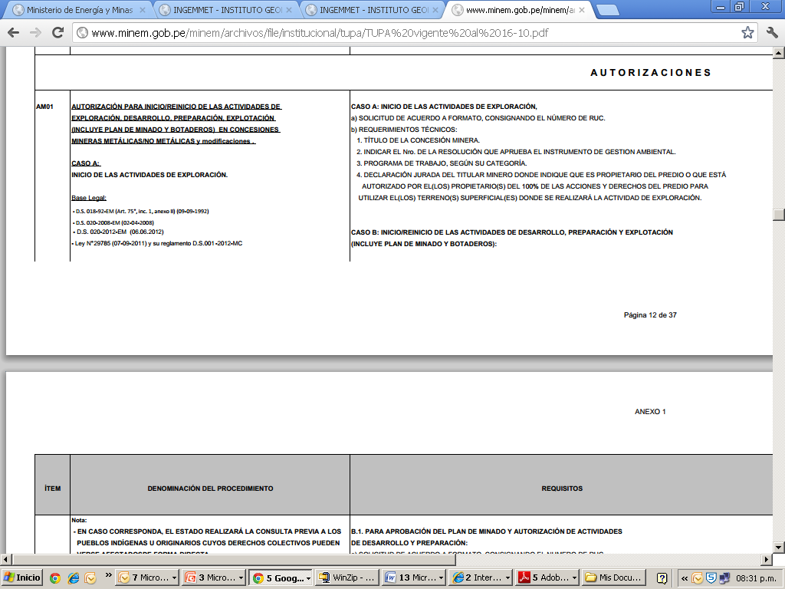

Slide 5
EXPLORACIÓN
Concesión minera.
Terrenos superficiales.
Certificación Ambiental:
  (i) Estudio de Impacto Ambiental Semi- Detallado, y/o
  (ii) Declaración de Impacto Ambiental.
Autorización de uso de agua.
Restos arqueológicos.
Combustible.
Varios: Certificado de habilitación sanitaria, telecomunicaciones, electricidad.

Slide 6
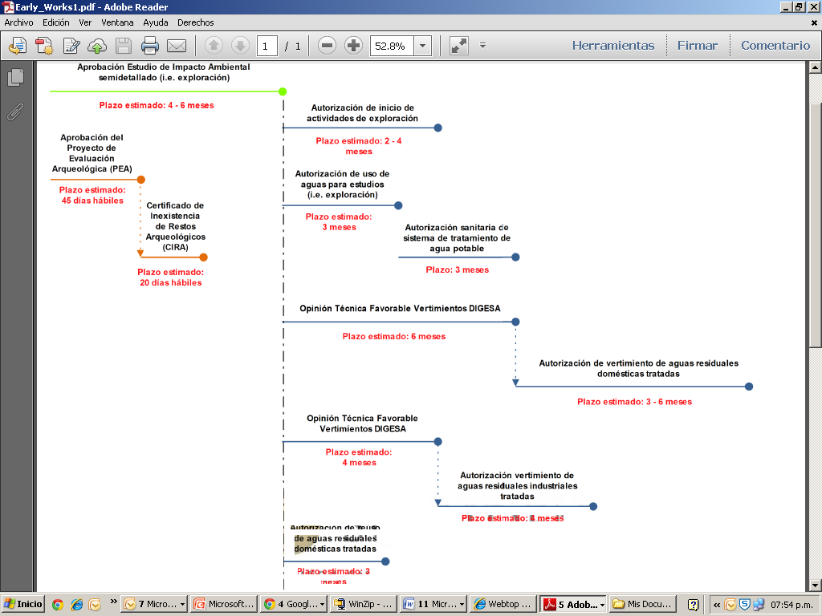

Slide 7
DESARROLLO
Certificación Ambiental: Estudio de Impacto Ambiental.
Autorización de uso de agua/Licencia de uso de agua.
Restos arqueológicos.
Explosivos.
Combustibles.
Insumos Químicos.
Material Radioactivo.
Varios: Establecimientos de Salud (Posta Médica), Certificado de Habilitación Sanitaria, telecomunicaciones.

Slide 8
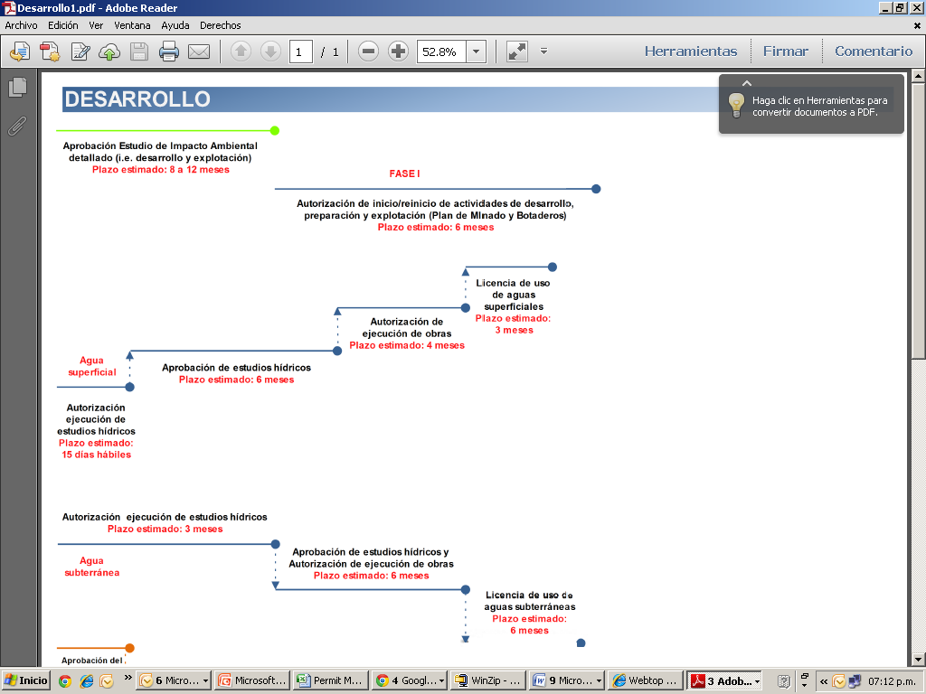

Slide 9
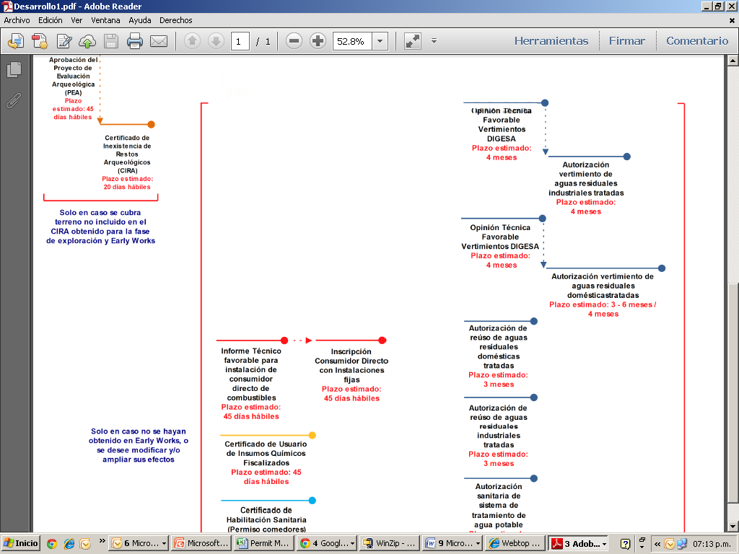

Slide 10
EXPLOTACIÓN Y BENEFICIO
Autorización de inicio de actividades de explotación.
Solicitud de Concesión de Beneficio (Primera etapa)
Autorización de Construcción de Planta de Beneficio (Segunda etapa).
4. Otorgamiento de Concesión de Beneficio y Autorización de Funcionamiento de la Planta (Tercera etapa).

Slide 11
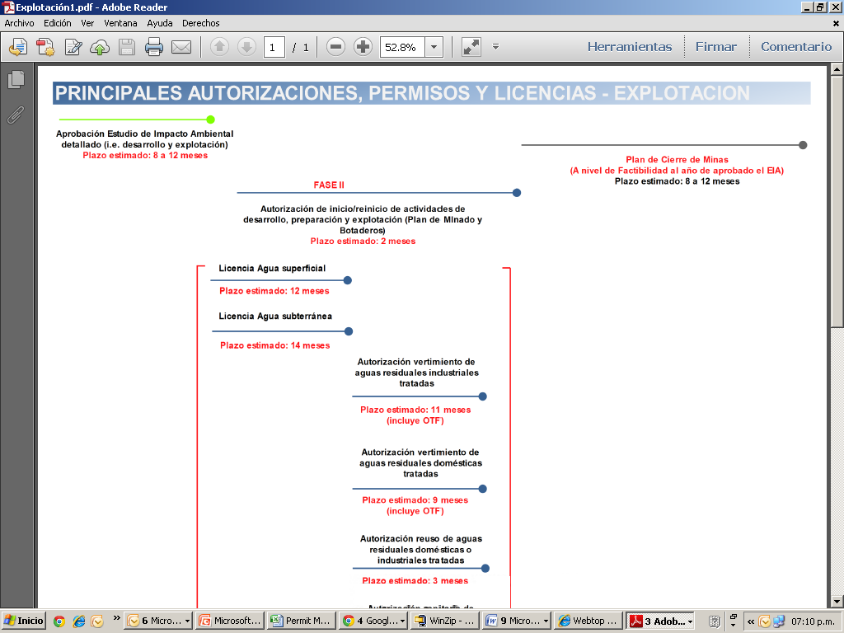

Slide 12
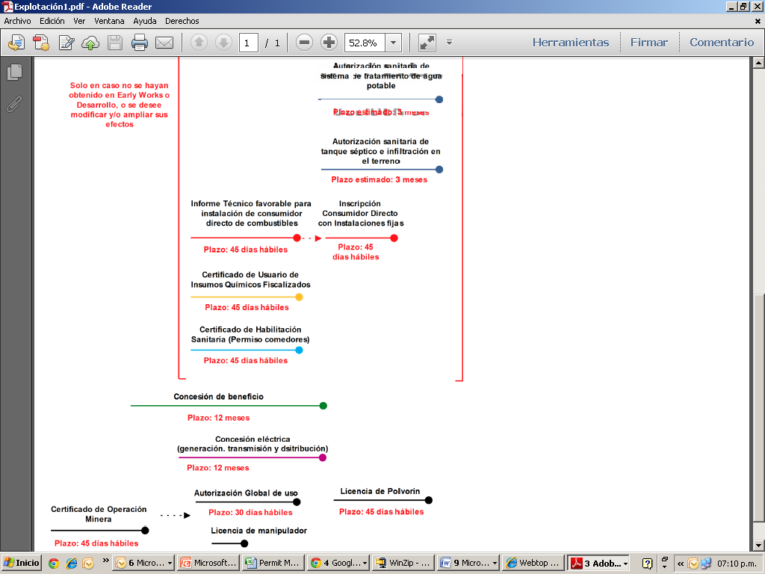

Slide 13
Sugerencias
Reformulación de los TUPA:
Elaboración de una Guía Consolidada
Se requiere un trabajo conjunto y articulado entre las instituciones públicas, que permita al titular de la actividad minera una visión global de todos los permisos necesarios para poder operar un proyecto minero, así como el detalle preciso de los requisitos que cada permiso o autorización requiere.
Se ha avanzado mucho al tener términos de referencia, guías respecto de ciertos procedimientos y formatos de presentación de documentos.
Pero aún son insuficientes.

Slide 14
Posibles Soluciones
2. Se requiere un cambio del enfoque de la regulación minera:
Nuestra regulación parte de un modelo controlista y poco flexible.
El modelo funciona a partir de restricciones y prohibiciones.
El OEFA y el OSINERGMIN vienen imponiendo sanciones por todas aquellas actividades que se alejan mínimamente de lo aprobado por las autorizaciones y certificaciones ambientales.
Trabajar en un listado de actividades permitidas (actividades que por su naturaleza no implican mayor riesgo), bastando simplemente una comunicación a la Administración.
Control Ex-Post de la Administración Pública para corregir.

Slide 15
Posibles Soluciones
3. Coordinación entre entidades públicas:
Evitar superposición de competencias.
Evitar regulaciones excesivas.
Definición de caso estándar

Slide 16
¡¡GRACIAS!!

